Slide 1
Основы акварельной живописи
Обучающий курс для тех, кто желает самостоятельно изучить теорию и практику акварельной живописи.
Призентацию подготовила: педагог дополнительного образования
Полякова Лариса Антоновна
Центр развития творчества
г. Тогучин
Новосибирская область

Slide 2
Данная презентация является обучающим курсом.
В ней представлен не только теоретический материал об акварельной живописи, но и мастер-классы для практического освоения техники акварели.
Изучив презентацию,
вы узнаете:
в чем заключается загадка акварельной живописи;
какие материалы необходимы для работы акварелью;
основные техники, способы и приемы акварельной живописи;
о смешанных живописных техниках;
научитесь
грамотно выполнять акварельные работы.
И в результате станете «знатоком» акварельной живописи.

Slide 3
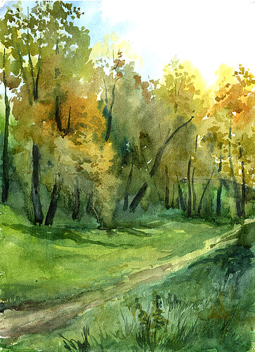
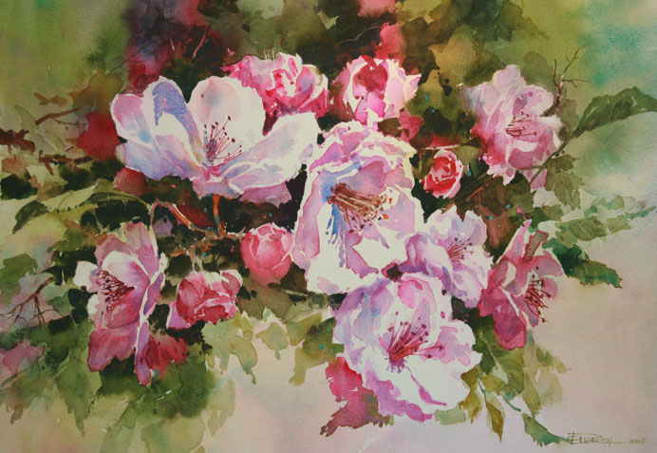
Акварельная живопись – несомненно, одна из сложнейших живописных техник. В то же время акварель, благодаря легкости цветов и спонтанности создаваемых форм, является одним из самых привлекательных средств живописного искусства.
Акварель – техника комплексная. Это значит, что в процессе рисования следует одновременно учитывать много важных факторов, сказывающих большое влияние на результат.

Slide 4
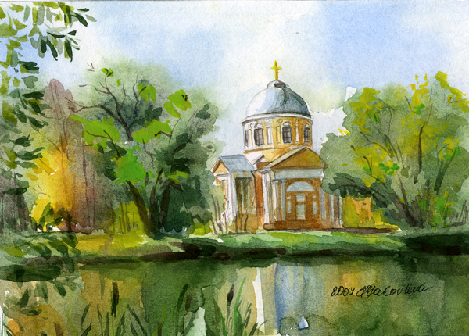
Для начала следует познакомиться с понятием
и важнейшими правилами акварельной живописи.
1. Акварель - это живопись прозрачными водяными красками на бумаге.

Slide 5
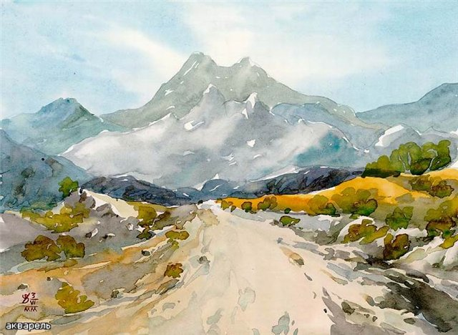
Прозрачность - вот что надо ценить и беречь в акварели.
Грязь, помутнение цвета и появление глухих пятен в акварельных этюдах появляются прежде всего тогда, когда начинающие пишут так же густо, как гуашью и маслом.

Slide 6
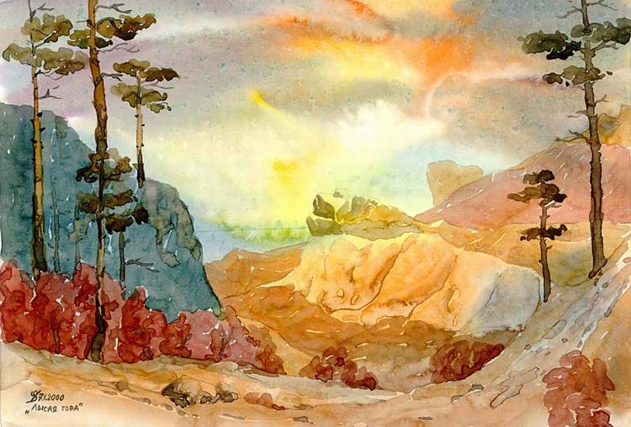
2. В акварели важен свет. Поскольку в акварели не принято использовать белую краску, роль белого цвета исполняет бумага.
Белая бумага имеет способность отражать световые лучи, и когда она просвечивает сквозь акварельную живопись, то краски становятся более светоносными и привлекают «звучностью» прокладок.

Slide 7
3. Акварель весьма ограниченно поддается исправлениям.
Поэтому мы должны построить рисование так, чтобы требовалось
как можно меньше корректировки.
За ее воздушностью и легкостью прячутся разные сложности. Художник должен постоянно следить, не высох ли лист, предотвращать появление «луж» на листе.

Slide 8
4. Необходимо каждый цвет прежде всего найти смешением красок
на палитре и только после этого писать им.

Slide 9
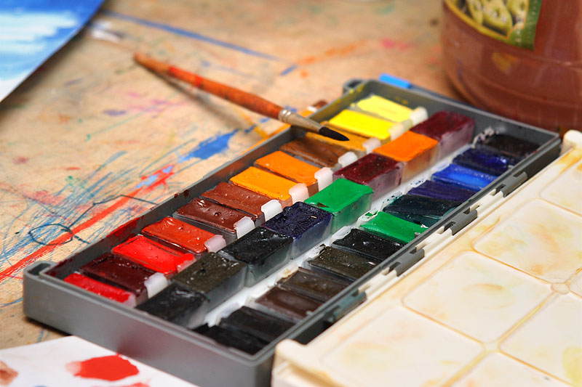
Выбор материала для работы акварелью.
Акварельные краски.
Акварель – (лат. aqua — вода) называют водяной краской, однако вода служит только разбавителем.
Акварельные краски продаются в наборах из больших и малых размеров. Также в продаже имеется акварель в тюбиках. Для рисования лучше всего подойдет коробка с 12 – 18 большими кюветами, крышку которой можно использовать для смешания цветов.
Совет. Покупайте только качественные краски известных производителей. Разница в цене оправдают их хорошее качество и высокая светостойкость.

Slide 10
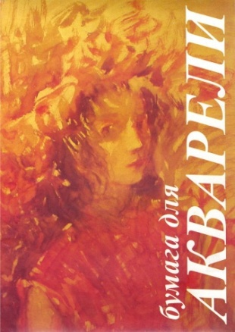
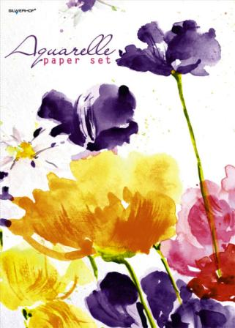
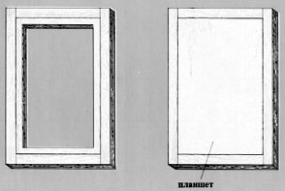
Кроме того, акварельная живопись не терпит абы какой бумаги.
Так, не на всякую бумагу хорошо ложится акварельная краска. Нужны лучшие сорта отбеленной, имеющей зернистую фактуру, бумаги - ватман, полуватман. Не годится чертежная бумага, с глянцевитой поверхности которой краска стекает.
Поскольку при намокании бумага коробится и растягивается, обычно для рисования акварелью используются специальные блоки, проклеенные с четырех сторон и позволяющие оставаться бумаге натянутой.
Художники - профессионалы бумагу для акварельных этюдов или наклеивают на планшет или натягивают в стираторах.
Стиратором называют две плотно пригнанные рамки, входящие одна в другую. На меньшую рамку накладывают лист бумаги, который немного шире и длиннее ее. А внешней рамкой обжимают его, как холст на пяльцах, и закрепляют.

Slide 11
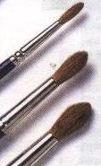
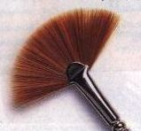
Кисти.
Существует огромное разнообразие кистей, которые отличаются по форме,
размерам и составу волосяного пучка и типу.
1. Круглая кисть – кисть с круглым металлическим держателем, с густым волосяным пучком, удерживающая много краски. Такие кисти хорошо подходят для работы акварелью, для окрашивания больших поверхностей.
2. Плоская кисть (флейц) имеет плоский держатель прямоугольной формы, плоскую корпусную поверхность и очень тонкий боковой край. Такой кистью хорошо накладывать короткие прямоугольные мазки, тонким боковым краем удобно проводить линии.
1.
2.
3. Овальная кисть (филберт) занимает среднее положение между плоской и круглой кистью и находит широкое применение, соединяя функции нескольких кистей.
4. Веерная кисть (блендер) имеет широко расставленные тонкие волоски. Применяется прежде всего для смешивания с плавным переходом тонов.
3.
4.
Для акварели важно, чтобы кисть была сделана из натуральных волокон, например беличьего, волчьего, козьего, а лучше - колонкового волоса.
Совет. Акварельная живопись требует мастерства владения кистью, мастерства видения тона и цвета, знания законов смешивания цветов и нанесения красочного слоя на бумагу.
Прежде чем приступить к настоящим «взрослым» урокам, рекомендую вам познакомиться с акварелью поближе: узнать ее свойства, попробовать смешивать цвета и почувствовать в руке кисть. Для этого вы можете пройти мастер – класс, ознакомившись с дополнительной презентацией «Приемы работы с кистью».

Slide 12
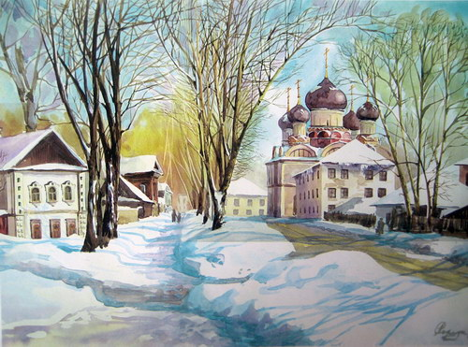
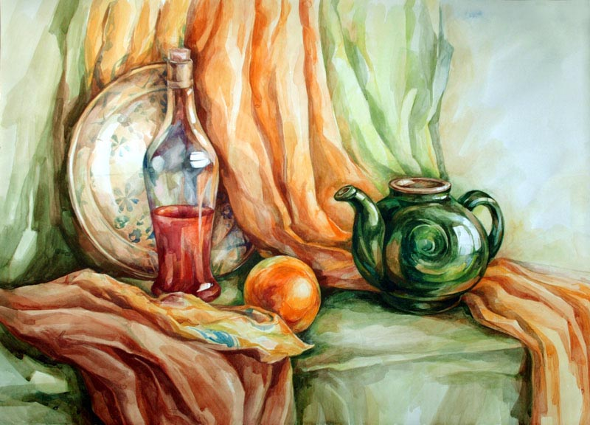
Техники акварельной живописи
В акварельной живописи существует две основные техники:
рисование «по – сухому» и рисование «по – мокрому».
Акварель «по-сухому» часто применяется на пленэре, когда нет возможности подолгу удерживать влагу на листе. Вероятно, так под знойным солнцем Италии сформировалась живописная манера, называемая теперь "итальянской акварелью".
В классическом понимании, работа в этой манере ведется акварелью по сухой бумаге: кистью наносится контурный рисунок и потом ею же разрабатываются тени.

Slide 13
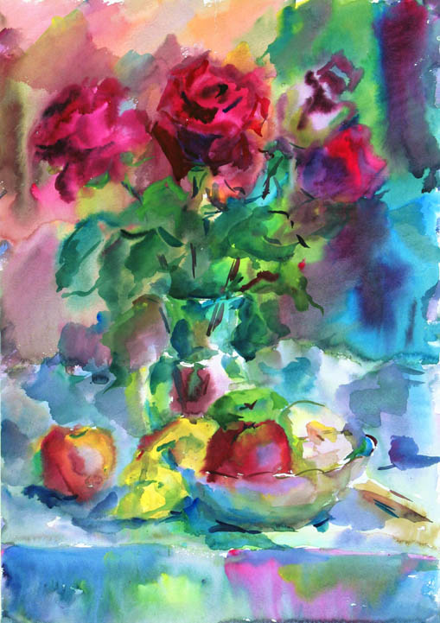
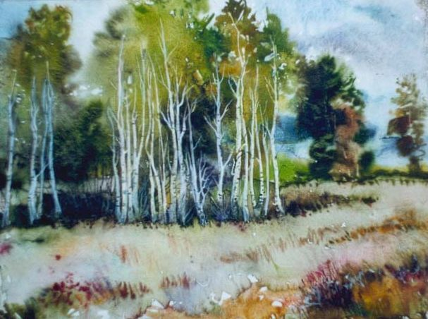
Более капризная и прихотливая манера письма «по-мокрому» родилась в Англии, вероятно, потому, что в стране, находящейся на острове, окруженном водными пространствами, в этом "туманном Альбионе", повышенная влажность воздуха сама диктовала живописи характер легкий и мягкий. Живопись акварелью на сырой бумаге называют "английской акварелью". Этот прием дает акварели глубину и создает ощущение солнечного света и воздушной перспективы.
Для сохранения стабильной влажности листа, чтобы иметь продолжительную по времени возможность работать со сложной живописной формой, легко сплавляя и смешивая краски на мокром листе, художники прибегали к многочисленным хитростям для увлажнения бумаги снизу.

Slide 14
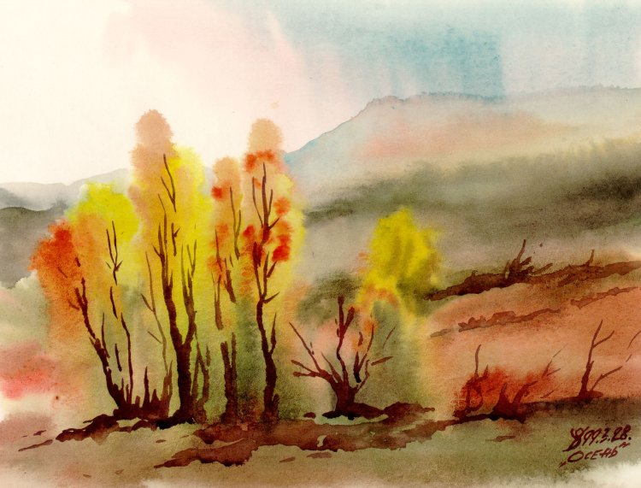
Поэтому в последствии большую популярность получила иная техника «по-мокрому» - "alprima" (итал. alla prima), то есть делать работу за один сеанс.
Использование сложной акварельной техники «мокрой» акварели приносит в жизнь художника ощущения неожиданности и искреннего восторга. Ведь никогда не знаешь наперед, каким образом растечется на мокром листе акварельная краска.
Этим способом выполняют быстрые небольшие этюды и композиционные акварельные наброски.

Slide 15
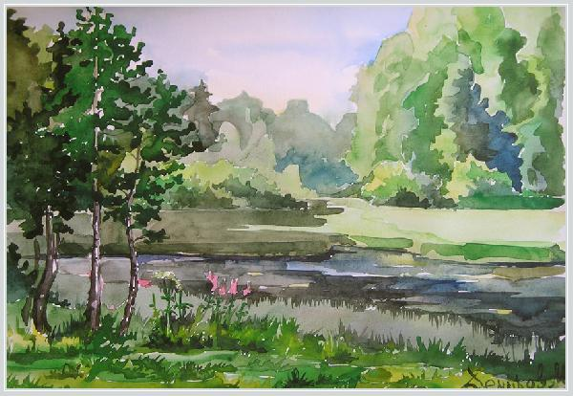
Искомые оттенки в акварельных этюдах получают тремя способами:
1. Смешивают на палитре 2—3 краски и переносят их в этюд.
Причем сразу пишут широкими прокладками во всю силу цветовых отношений.

Slide 16
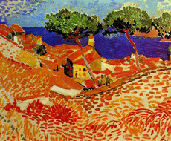
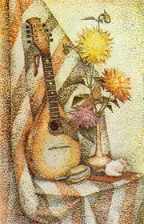
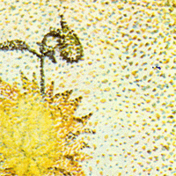
2. Рисунок выполняют только короткими мазками чистых красок, образуя как бы мозаичную поверхность. Краски сразу берут в полную силу звучания. На расстоянии эти мазки как бы сливаются, образуя сложный цвет.
Первыми этот способ стали использовать в своем творчестве художники-импрессионисты.
В дальнейшем в живописи появилось целое направление – «пуантилизм».
Мазки можно заменить точками. Цветными точками.
Все, что вы здесь можете делать - ставить цветные крошечные пятнышки на поверхность листа.
Справа от вас вы видите готовую работу, выполненную точками, слева увеличенный фрагмент - как это должно быть выполнено.
Совет. Выстраивайте картинку как мозаику, не бойтесь цвета.
Пусть он перетекает из холодных тонов в теплые, выстраиваясь в света, полутона и тени, учитывая законы цветоведения. Все как обычно, как мы с вами учили на уроке живописи.

Slide 17
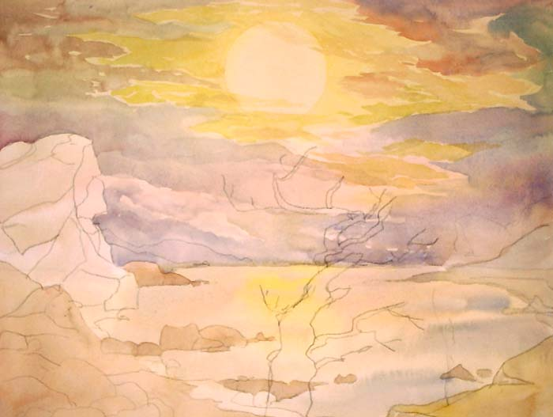
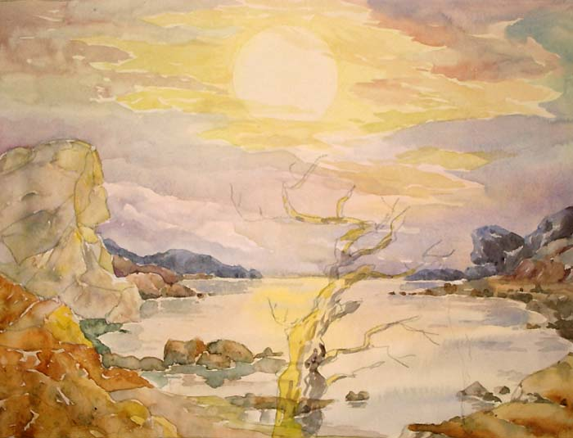
3. Есть еще один способ работы акварельными красками — «лессировка»,
т. е. способ наложения прозрачных цветных пятен слой за слоем, давая каждый раз краске высыхать. Во избежание грязи, здесь особенно важно знать законы смешения цветов.
В качестве примера предлагаю мастер – класс современного мастера акварельной живописи Степана Бородулина.
Пейзажи Крыма.
1. После того как уже намечен рисунок – тонкими, как паутинка линиями, живопись начинают с широких покрытий цветовых поверхностей. Первый слой делают не в полную силу цвета.
2. Второй слой обычно наносят не на всю поверхность этюда, а только в места распределения теней и полутонов.

Slide 18
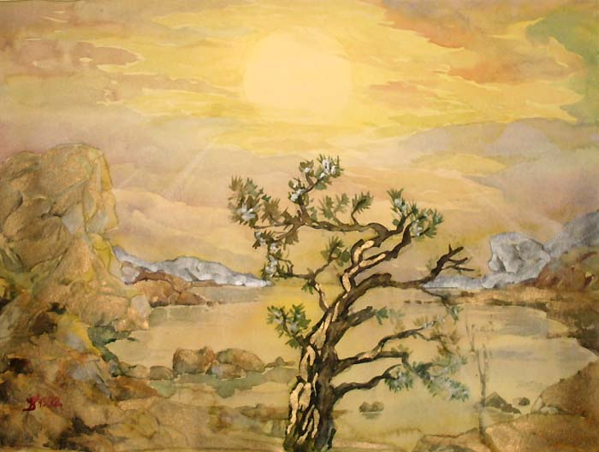
3. На третьем этапе необходимо проверить правильность отношений.
Так, например, если этюд излишне холоден, то его можно исправить, покрыв поверхность слабым раствором желтой краски.
4. В последней стадии работы тонким кончиком кисти наносят детали. Нельзя в одинаковой степени деталировать и первопланные, и удаленные предметы, которые в соответствии с требованиями воздушной перспективы изображают менее объемными.

Slide 19
Приемы работы акварелью
В акварели существует множество художественных приемов:
работа по сухой бумаге,
многослойная живопись,
работа сухой кистью,
работа по сырой бумаге,
заливка,
размывка,
использование мастихина,
применение смешанной техники.

Slide 20
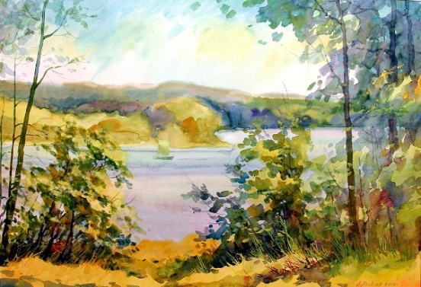
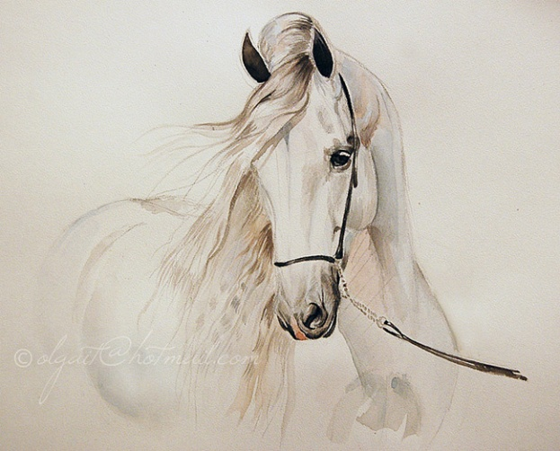
Живописный (классический) прием «по – сухому» заключается в том, что все предметы и объекты легко покрывают локальным собственным цветом, а затем постепенно создают объем другими цветами, примешивая холодные и теплые. Блики на предметах в этом случае оставляют белыми. Таким образом создаются строгие контуры и четкие формы.
Совет. Более трех слоев краски в акварелях наносить нельзя, появляется грязь. Каждый новый слой наносят только по просохшему предыдущему слою. При наложении одного слоя на другой надо учитывать влияние нижележащих слоев на цвет новой прописки, использовать их для получения искомого оттенка.

Slide 21
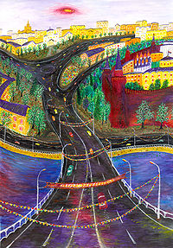
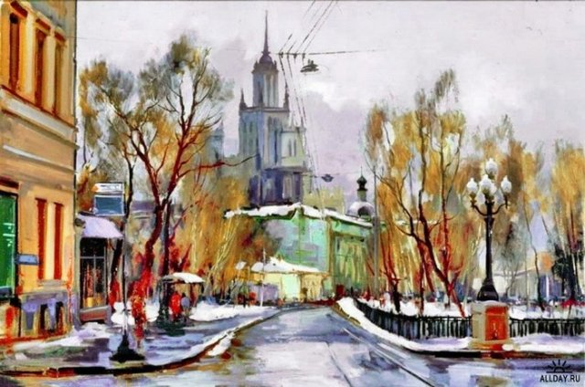
Из способа работы «по – сухому» сформировались мозаичная манера письма, по преимуществу корпусными, то есть непрозрачными акварельными красками (рис.1), и манера письма прозрачными лессировочными красками, которую принято называть техникой многослойной живописи (рис.2)
1. 2.
В многослойной живописи используются все художественные приемы работы с акварелью.

Slide 22
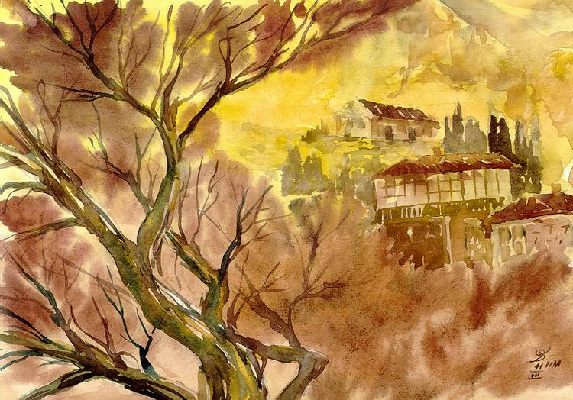
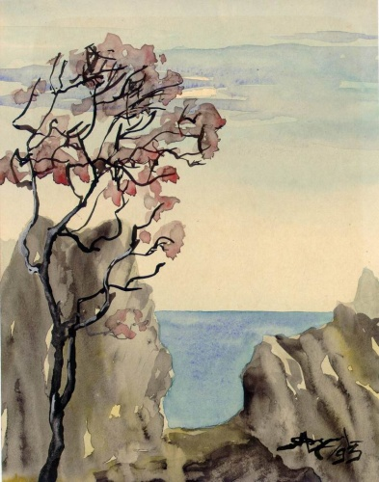
Прием работы сухой кистью удачно может быть использован, например, при передаче просвечивающей сетки мелких ветвей у деревьев зимой или поздней осенью.
На шероховатой бумаге по предварительной прописке применяют мазки сухой кистью.

Slide 23
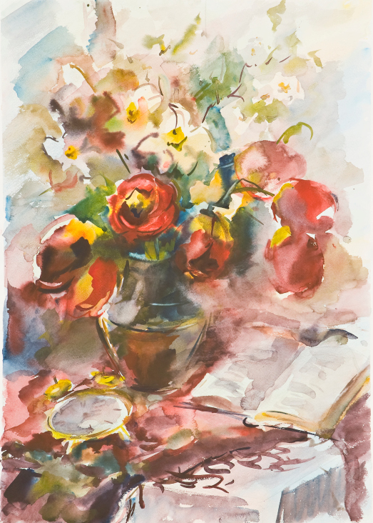
Техника «по - мокрому» использует растекание акварели и создает необычные цветовые эффекты. Использование этого приема требует знания степени влажности бумаги и опыта использования самого приема. Так, покрыв бумагу водой, не дают ей высыхать, а сразу начинают работать цветом, нанося цветовые и тоновые отношения.
Совет. Для того чтобы начать рисовать нужно место и это обязательно должна быть горизонтальная поверхность, иначе краски просто стекут на пол. Смешивайте краски на палитре или прямо на листе – эта техника в акварели не имеет значения, важно только одно – чтобы касание было единичным!

Slide 24
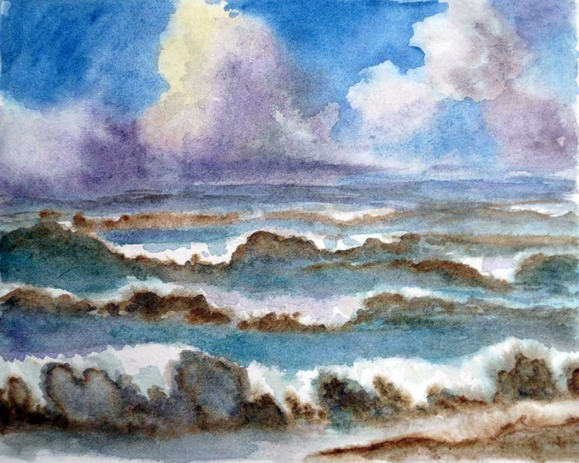
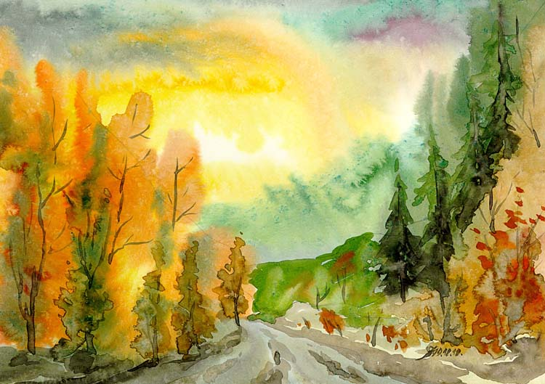
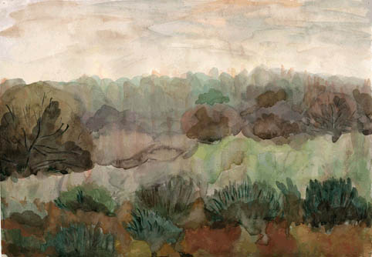
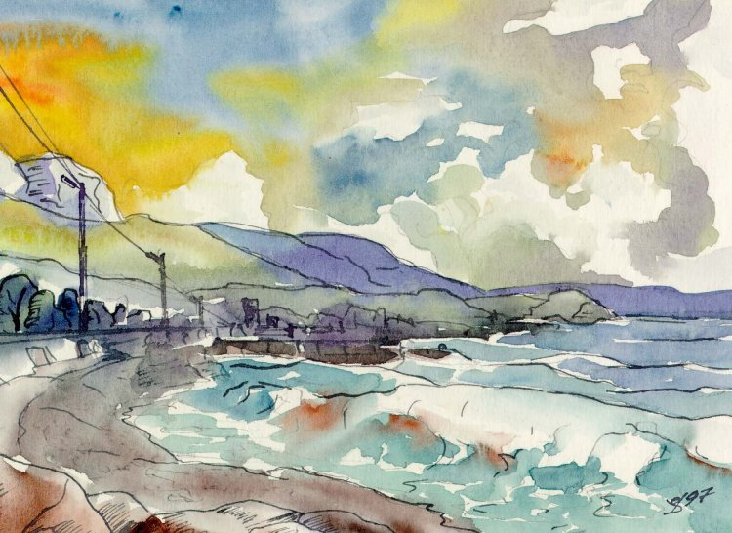
Заливка - очень интересный прием «мокрой» акварели.
Плавные переходы цветов позволяют эффектно изображать небо, воду, горы.

Slide 25
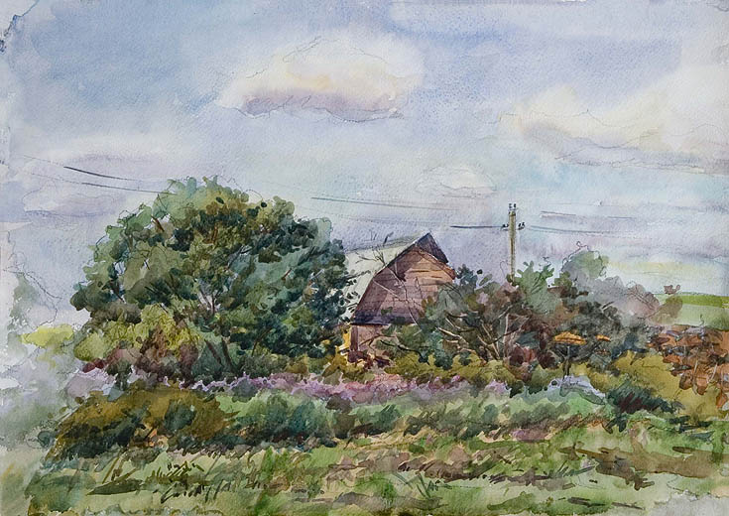
Прием размывка – это первый шаг, который совершает большинство художников при работе.
Размывка часто применяется при создании в пейзажах больших областей неба.
Размывка может быть простой или с градацией – постепенным переходом тона, когда цвет блекнет или угасает в той или иной части композиции. Часто при помощи размывки наносится цвет основной тональности, на который затем накладываются другие цвета.

Slide 26
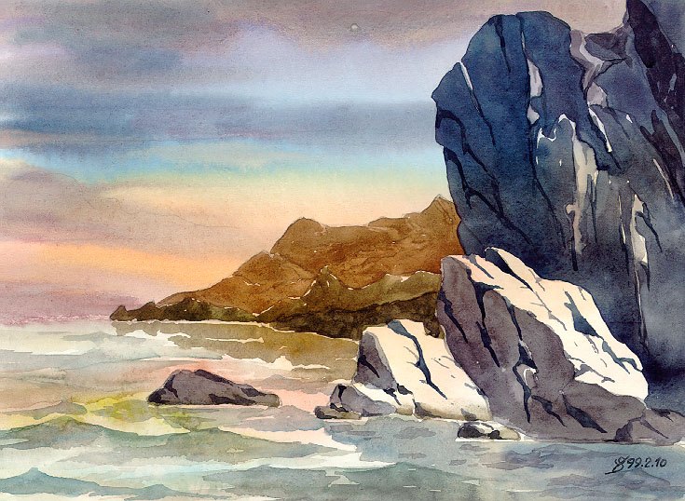
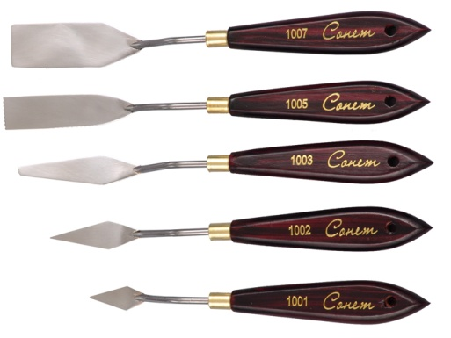
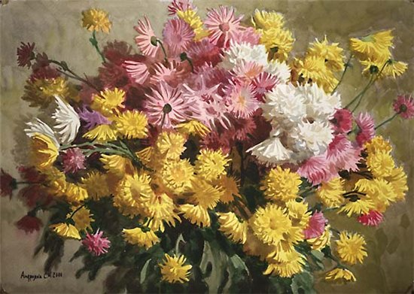
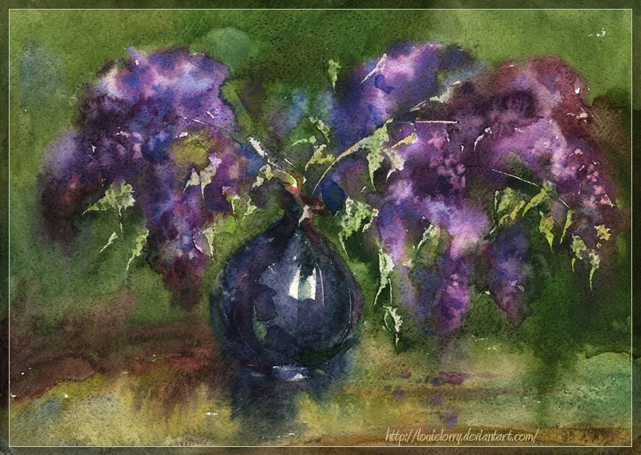
Мастихин используется не только в живописи маслом, но и в акварельной живописи. Мастихином можно подчеркивать очертания гор, камней, скал, облаков, морских волн, изображать деревья, цветы.

Slide 27
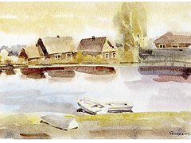
АКВАРЕЛЬ И ДРУГИЕ КРАСКИ
Акварель можно совмещать и с другими художественными материалами.
Акварель и восковые мелки
Акварель и акварельные карандаши

Slide 28
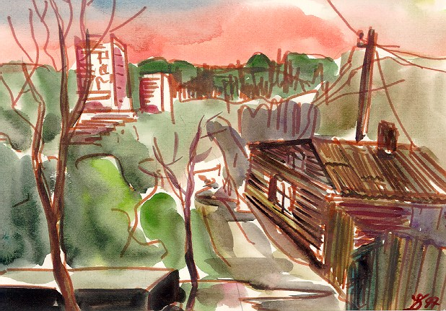
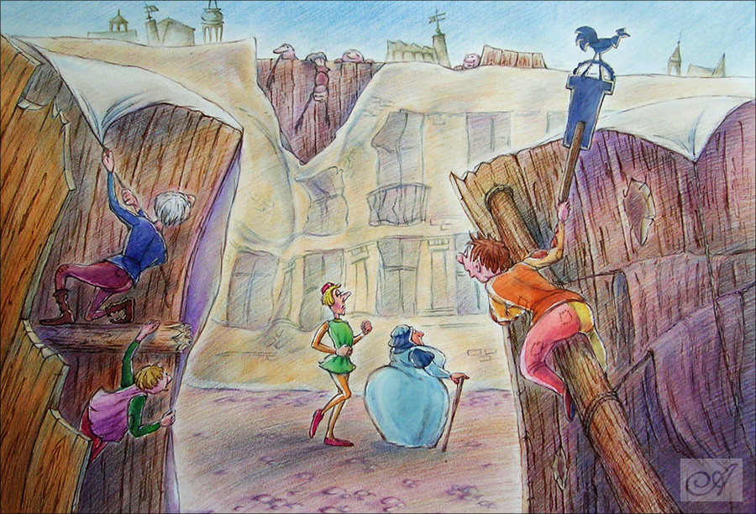
Акварель и гуашь
Акварель и фломастеры
Акварель и цветные карандаши

Slide 29
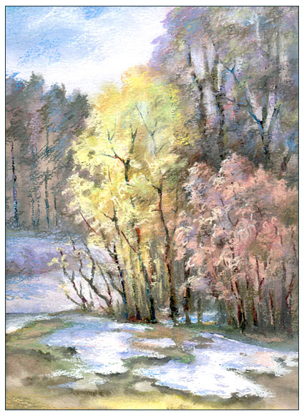
Акварель и пастель

Slide 30
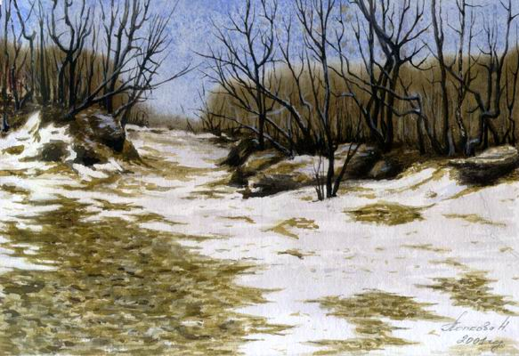
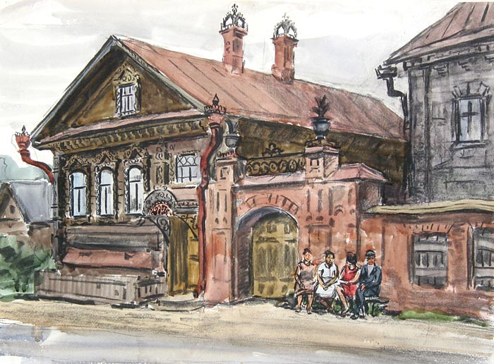
Акварель и тушь
Акварель и уголь

Slide 31
Спасибо за внимание.

